Slide 1


MEDIA MENGAJAR
Matematika
UNTUK SD/MI KELAS 5
Notes:
Teks warna “BUDAYA DAN BAHASA BANJAR” diubah sesuai cover dan tingkat kelas

Slide 2
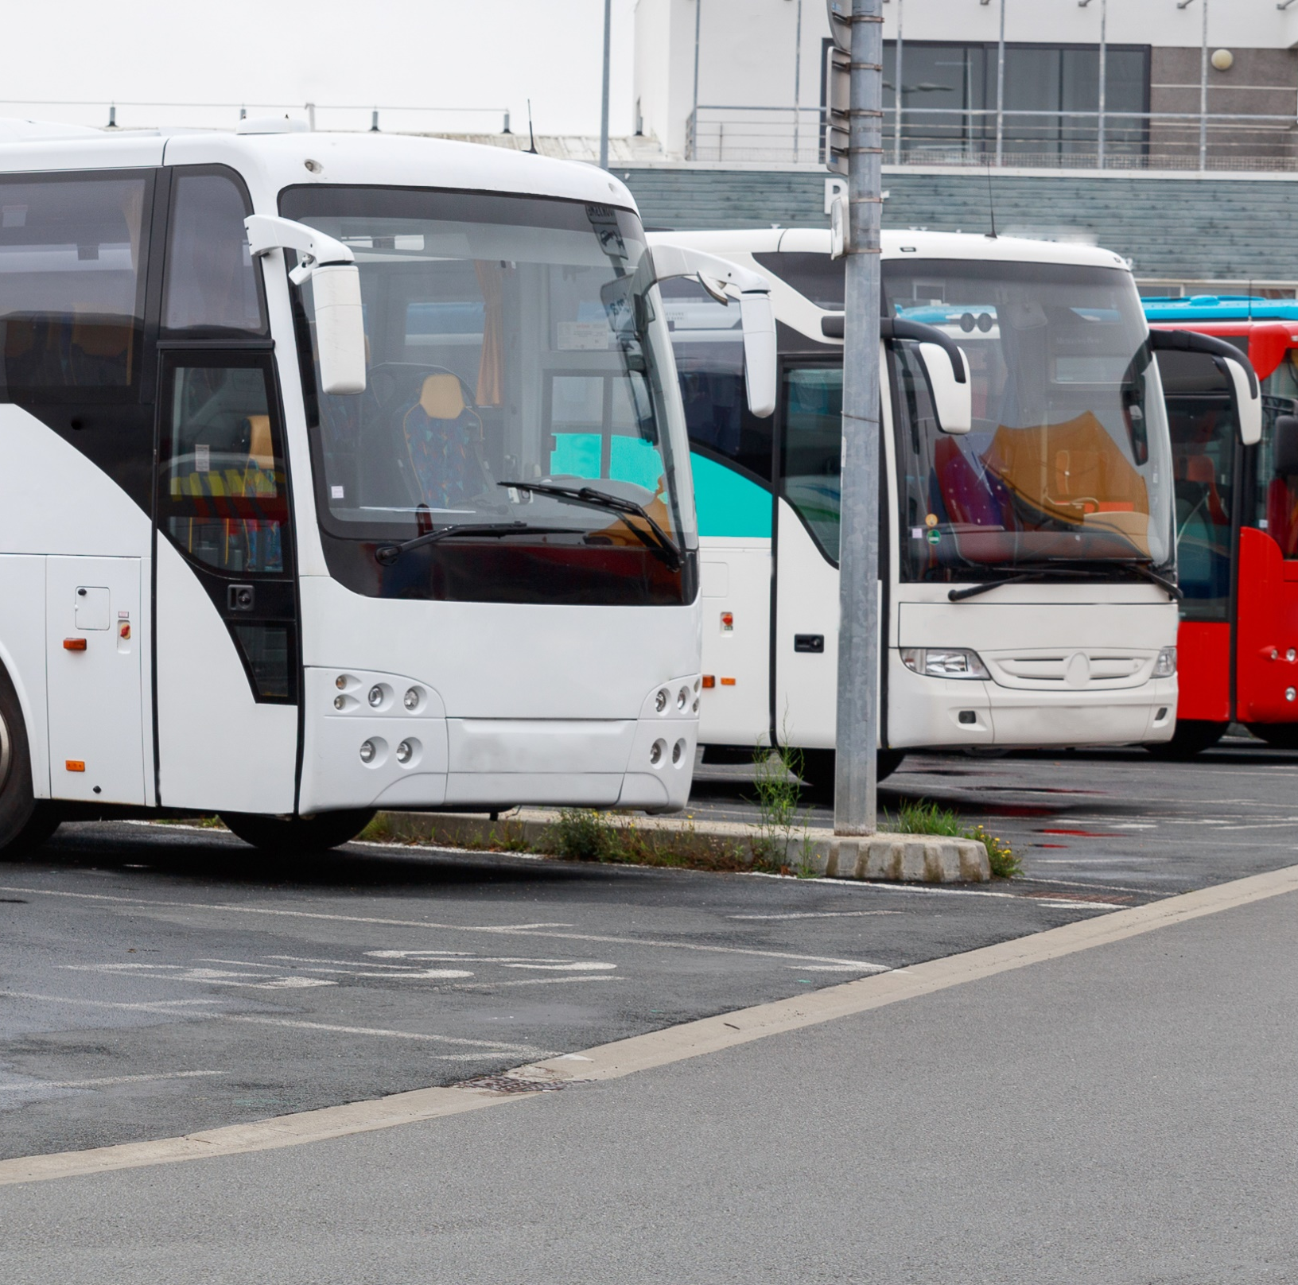
Bab
KPK dan FPB
1
Tujuan Pembelajaran
Menentukan Kelipatan Persekutuan Terkecil (KPK) dan Faktor Persekutuan Terbesar (FPB)
Menyelesaikan masalah sehari-hari yang berkaitan dengan KPK dan FPB
Notes:
Jika terdapat gambar cantumkan sumber gambar dgn ukuran font 10pt

Slide 3
A
Menjelaskan KPK dan FPB
1. Kelipatan Persekutuan Terkecil (KPK)
Kelipatan Persekutuan adalah kelipatan bersama dari dua bilangan atau lebih.
Kelipatan Persekutuan Terkecil (KPK) adalah bilangan terkecil dari kumpulan bilangan kelipatan persekutuan.
Contoh:
1
KPK dari 4 dan 6 adalah . . . .
Kelipatan dari 4 adalah 4, 8, 12, 16, 20, 24, 28, 32, 36, . . . .
KPK dari 4 dan 6 adalah 12
Kelipatan dari 6 adalah 6, 12, 18, 24, 30, 36, 42, . . . .
Kelipatan Persekutuan dari 4 dan 6 adalah 12, 24, 36, . . . .
Kelipatan persekutuan terkecil

Slide 4
2
KPK dari 5 dan 10 adalah . . . .
Kelipatan dari 5 adalah 5, 10, 15, 20, 25, 30, 35, . . . .
KPK dari 5 dan 10 adalah 10
Kelipatan dari 10 adalah 10, 20, 30, . . . .
Kelipatan Persekutuan dari 5 dan 10 adalah 10, 20, 30, . . . .
Kelipatan persekutuan terkecil
3
KPK dari 3 dan 6 adalah . . . .
Kelipatan dari 3 adalah 3, 6, 9, 12, 15, 18, 21, . . . .
KPK dari 3 dan 6 adalah 6
Kelipatan dari 6 adalah 6, 12, 18, . . . .
Kelipatan Persekutuan dari 3 dan 6 adalah 6, 12, 18, . . . .
Kelipatan persekutuan terkecil

Slide 5
2. Faktor Persekutuan Terbesar (FPB)
Faktor Persekutuan adalah faktor bersama dari dua bilangan atau lebih.
Faktor Persekutuan Terbesar (FPB) adalah bilangan terbesar dari kumpulan bilangan faktor persekutuan.
Contoh:
1
FPB dari 12 dan 18 adalah . . . .
Faktor dari 12 adalah 1, 2, 3, 4, 6, 12
FPB dari 12 dan 18 adalah 6
Faktor dari 18 adalah 1, 2, 3, 6, 9, 18
Faktor Persekutuan dari 12 dan 18 adalah 1, 2, 3, 6
Faktor persekutuan terbesar

Slide 6
2
FPB dari 15 dan 20 adalah . . . .
Faktor dari 15 adalah 1, 3, 5, 15
FPB dari 15 dan 20 adalah 5
Faktor dari 20 adalah 1, 2, 4, 5, 10, 20
Faktor Persekutuan dari 15 dan 20 adalah 1, 5
Faktor persekutuan terbesar
3
FPB dari 14 dan 21 adalah . . . .
Faktor dari 14 adalah 1, 2, 7, 14
FPB dari 14 dan 21 adalah 7
Faktor dari 21 adalah 1, 3, 7, 21
Faktor Persekutuan dari 14 dan 21 adalah 1, 7
Faktor persekutuan terbesar

Slide 7
B
Menentukan KPK dan FPB dengan Faktorisasi Prima
Cara menentukan KPK
Pilih semua bilangan
Jika ada bilangan yang sama, pilih pangkat yang besar
Contoh:
KPK dari 24 dan 16 adalah . . . .
24
16
KPK 24 dan 16 adalah
2⁴ x 3 = 16 x 3 = 48
2 12
2 8
2 6
2 4
2 3
2 2
Faktorisasi prima 24 = 2³ x 3
Faktorisasi prima 16 = 2⁴

Slide 8
Cara menentukan FPB
Pilih bilangan yang sama
Pilih bilangan yang pangkatnya kecil
Contoh:
FPB dari 24 dan 16 adalah . . . .
24
16
FPB 24 dan 16 adalah
2³ = 8
2 12
2 8
2 6
2 4
2 3
2 2
Faktorisasi prima 24 = 2³ x 3
Faktorisasi prima 16 = 2⁴

Slide 9
Cara lain menentukan FPB dengan faktorisasi prima:
Faktor persekutuan
Faktor dari 24 = 3 × 2³
Faktor dari 60 = 5 × 3 × 2²
× | 1 | 3
1 | 1 | 3 × 1
2 | 2 | 3 × 2
2² | 2² | 3 × 2²
2³ | 2³ | 3 × 2³
× | 1 | 3 | 5
1 | 1 | 3 × 1 | 5 × 1
2 | 2 | 3 × 2 | 5 × 2
2² | 2² | 3 × 2² | 5 × 2²
× | 5
3 × 1 | 5 × 3 × 1
3 × 2 | 5 × 3 × 2
3 × 2² | 5 × 3 × 2²
FPB (24, 60) =
3 × 2²

Slide 10
C
Menyelesaikan Masalah tentang KPK dan FPB
Contoh:
Ayah memiliki 10 kue dan 20 apel. Ayah akan membagikan semua kue dan jeruk ke tetangga sehingga setiap tetangga menerima kue sama banyak dan apel sama banyak.
a. Berapa kemungkinan banyak tetangga yang dapat dibagi agar setiap tetangga menerima
kue dan apel sama banyak?
b. Berapa tetangga terbanyak yang dapat dibagi agar setiap tetangga menerima kue dan apel
sama banyak? Berapa banyak kue dan apel yang diterima setiap tetangga?
Penyelesaian:
a. Untuk menentukan kemungkinan banyak tetangga yang dapat dibagi agar setiap tetangga
menerima kue dan apel sama banyak dengan cara menentukan faktor persekutuan.
Faktor dari 10 adalah 1, 2, 5, 10
Faktor dari 20 adalah 1, 2, 4, 5, 10, 20
Faktor persekutuan dari 10 dan 20 adalah 1, 2, 5, dan 10
Jadi, kemungkinan banyak tetangga yang dapat dibagi agar setiap tetangga
menerima kue dan apel sama banyak ada 1, 2, 5, dan 10 orang.

Slide 11
b. Untuk menentukan tetangga terbanyak yang dapat dibagi agar setiap tetangga menerima
kue dan apel dengan cara faktor persekutuan terbesar (FPB).
Faktor dari 10 adalah 1, 2, 5, 10
Faktor dari 20 adalah 1, 2, 4, 5, 10, 20
Faktor persekutuan terbesar dari 10 dan 20 adalah 10
Jadi, tetangga terbanyak yang dapat dibagi agar setiap tetangga menerima kue dan apel
sama banyak ada 10 orang.
Banyak kue yang diterima oleh tiap orang = 10 kue : 10 = 1 kue
Banyak apel yang diterima oleh tiap orang = 20 apel : 10 = 2 apel

Slide 12
Contoh:
Rani berbelanja 3 hari sekali dan Reni berbelanja 6 hari sekali. Pada tanggal 10 Oktober mereka bertiga berbelanja bersama.
Setiap berapa hari sekali mereka berdua berbelanja bersama?
Pada tanggal berapa mereka belanja bersama lagi?
Penyelesaian:
Untuk menentukan lama mereka berbelanja bersama dengan cara kelipatan persekutuan
terkecil (KPK)
Kelipatan dari 3 adalah 3, 6, 9, 12, 15, . . . .
Kelipatan dari 6 adalah 6, 12, 18, 24, . . . .
KPK dari 3 dan 6 adalah 6.
Jadi, mereka berdua berbelanja bersama setiap 6 hari sekali
Enam hari setelah tanggal 10 Oktober adalah 16 Oktober.
Jadi, Rani dan Reni akan berbelanja bersama tanggal 16 Oktober.

